Slide 1


TNXH - 1
BÀI 16:
CHĂM SÓC VÀ BẢO VỆ CÂY TRỒNG
(TIẾT 2)

Slide 2


KHỞI ĐỘNG

Slide 3


Hãy quan sát hình ảnh, thảo luận nhóm và trả lời các câu hỏi sau:
+Tranh vẽ gì?
+ Điều xảy ra với các bạn trong hình ?
+ Theo em cần lưu ý gì khi tiếp xúc với một số cây có gai và có độc?

Slide 4
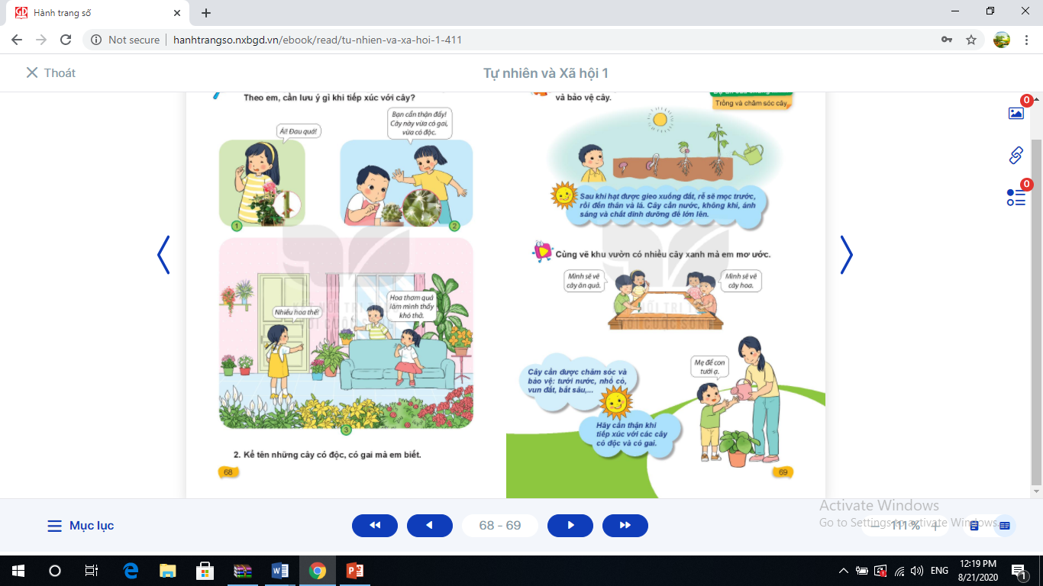

Slide 6
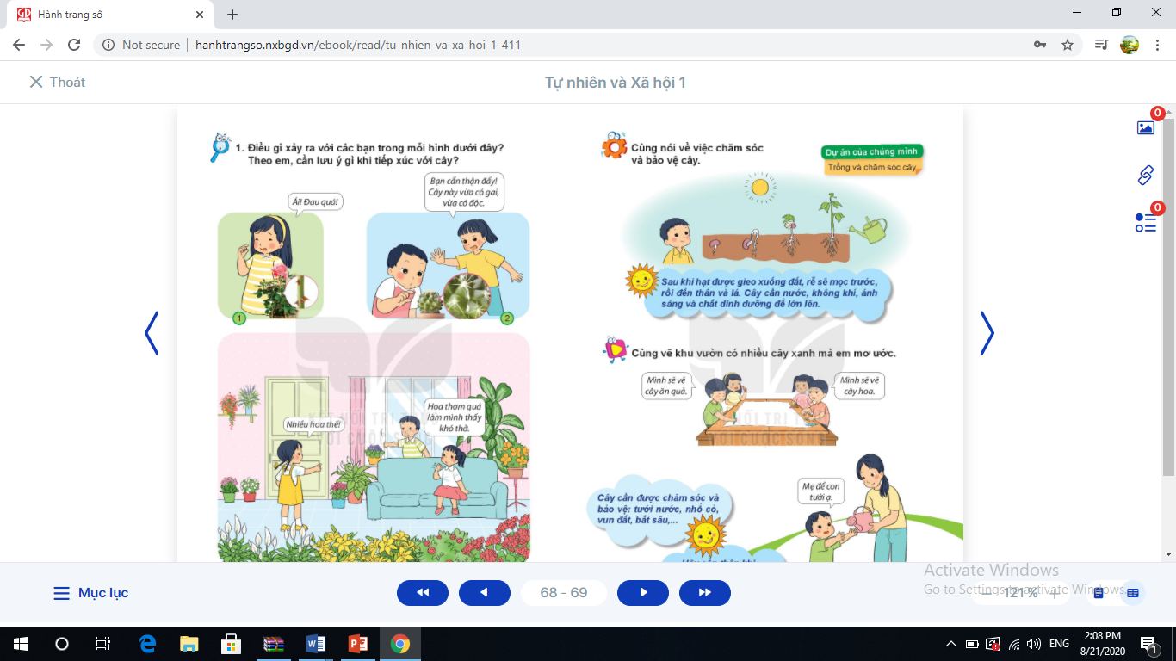

Slide 7


Slide 8

Quanh ta có nhiều loại cây, có cây có gai và có loại cây chứa độc.

Slide 9
Kể tên những cây có gai, có độc mà em biết?

Slide 10
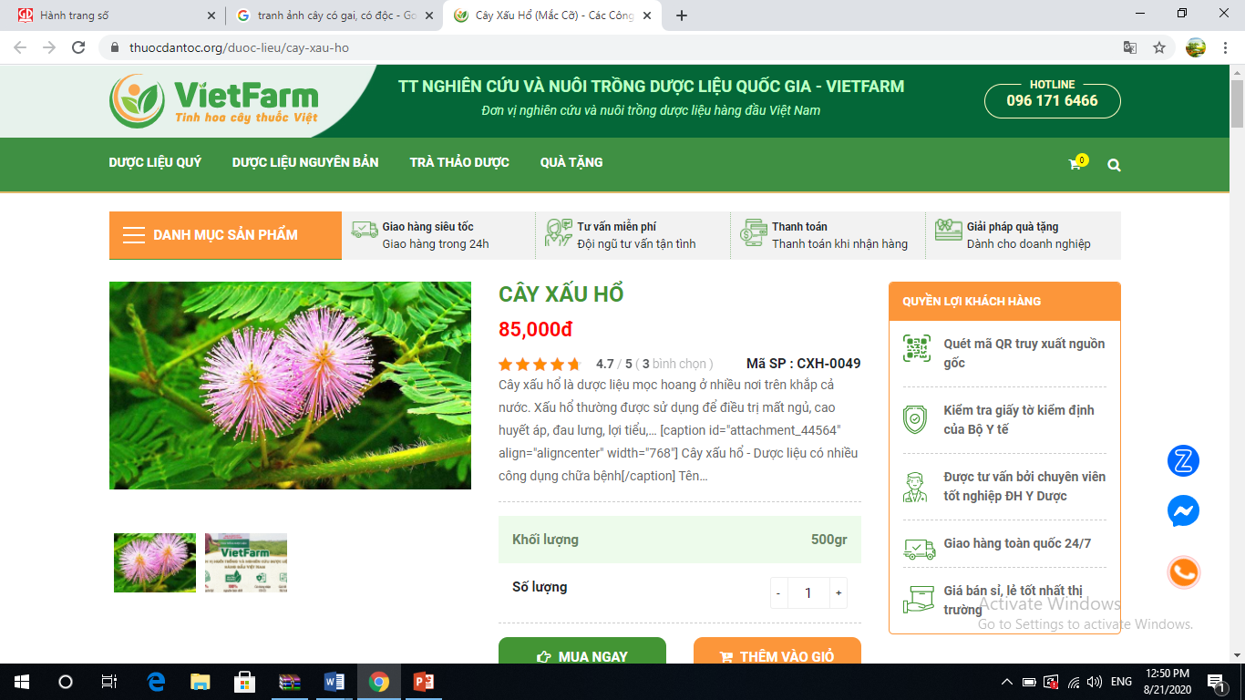
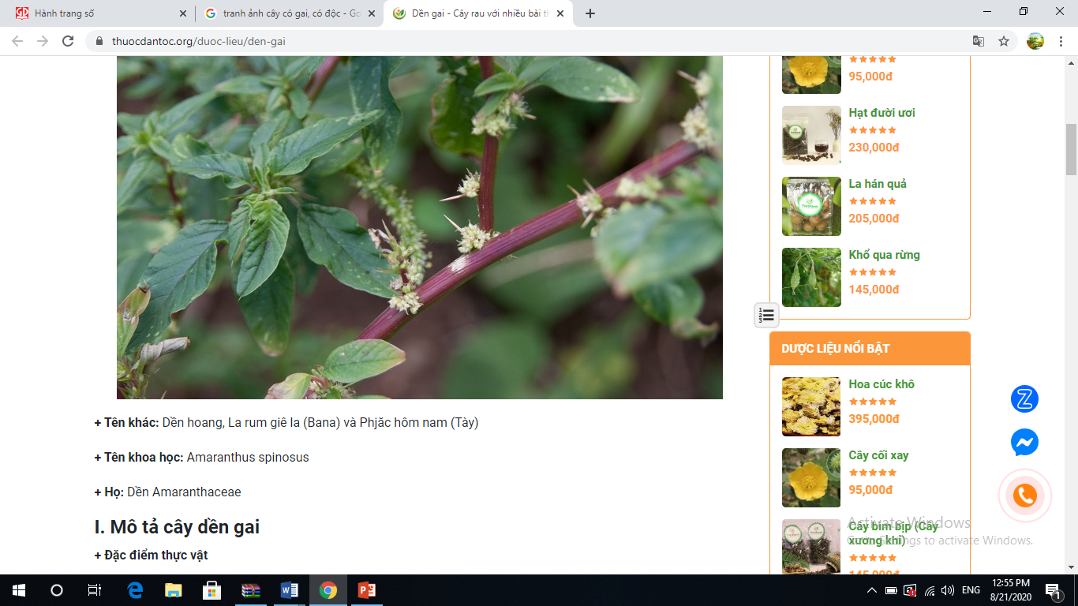
Cây xấu hổ
dền gai

Slide 11
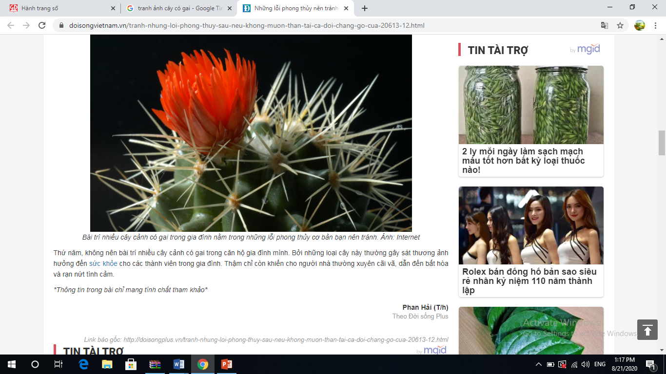
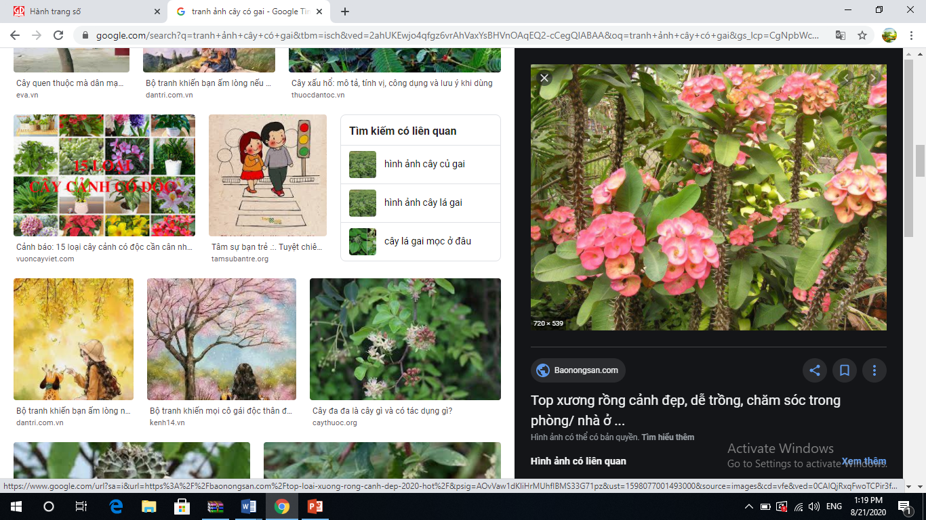
Xương rồng bát tiên

Slide 12
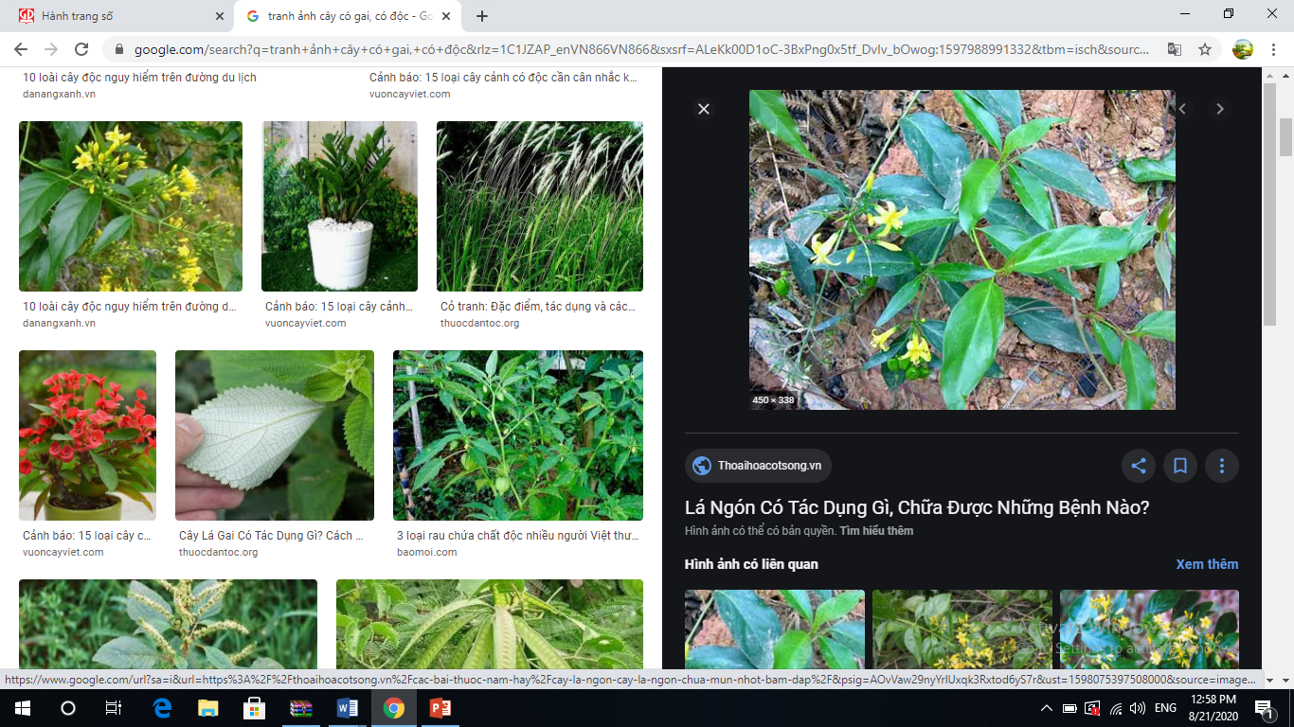
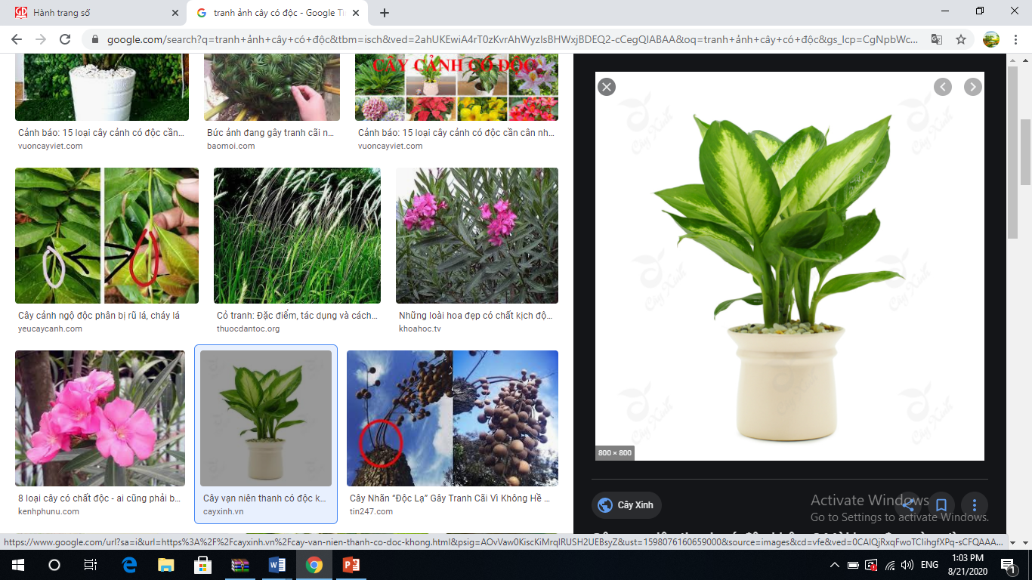
Lá ngón
Cây vạn niên thanh

Slide 13
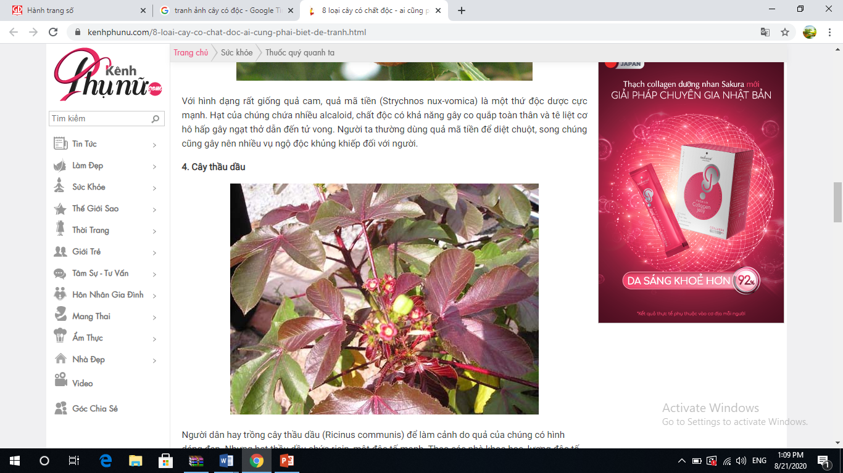
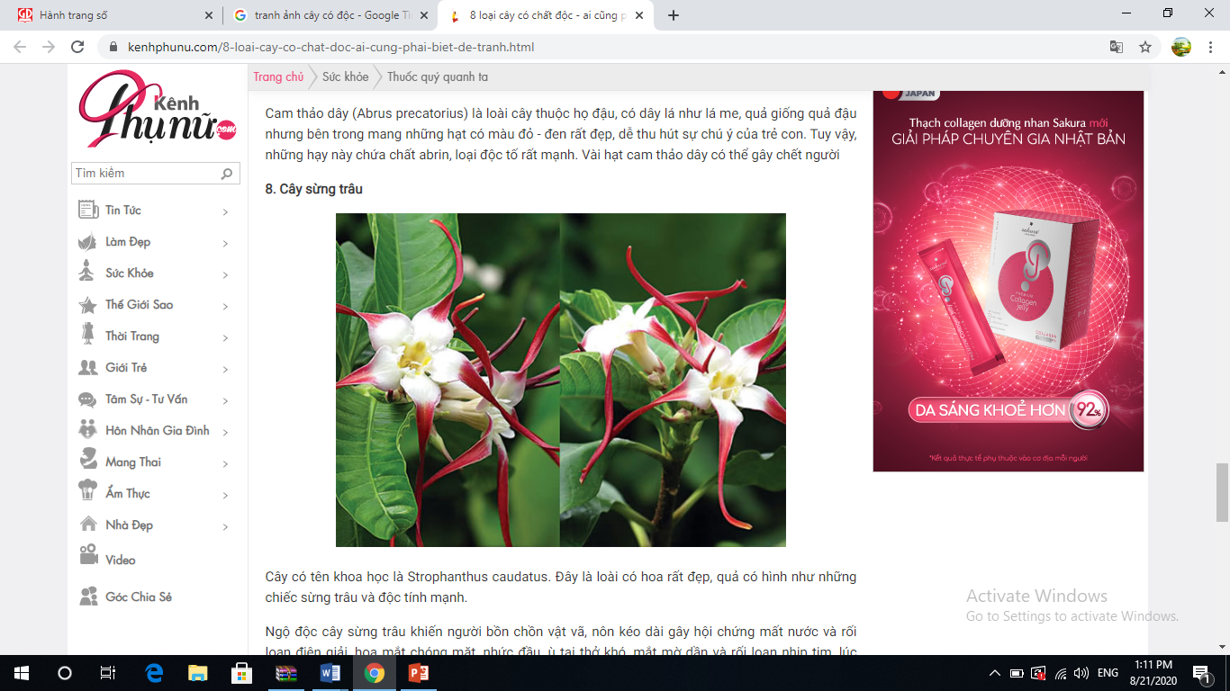
Cây thầu dầu
Cây sừng trâu

Slide 14
Cần thận trọng với các loại cây có gai và có độc tố để gai không đâm vào tay. Không để
nhiều cây và hoa trong phòng kín.

Slide 15

THƯ GIÃN

Slide 16

- Cùng nói về việc chăm sóc và bảo vệ cây.
- Dự án trồng và chăm sóc cây.

Slide 17


Slide 18
Sau khi hạt được gieo xuống đất, rễ sẽ mọc trước, rồi đến thân và lá. Cây cần nước, không khí, ánh sáng và chất dinh dưỡng để lớn lên.

Slide 19

Cùng vẽ khu vườn có nhiều cây xanh mà em mơ ước.

Slide 21
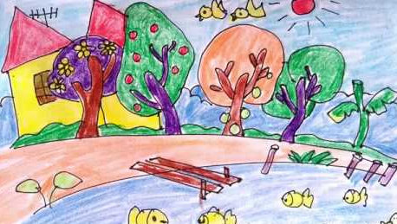

Slide 22
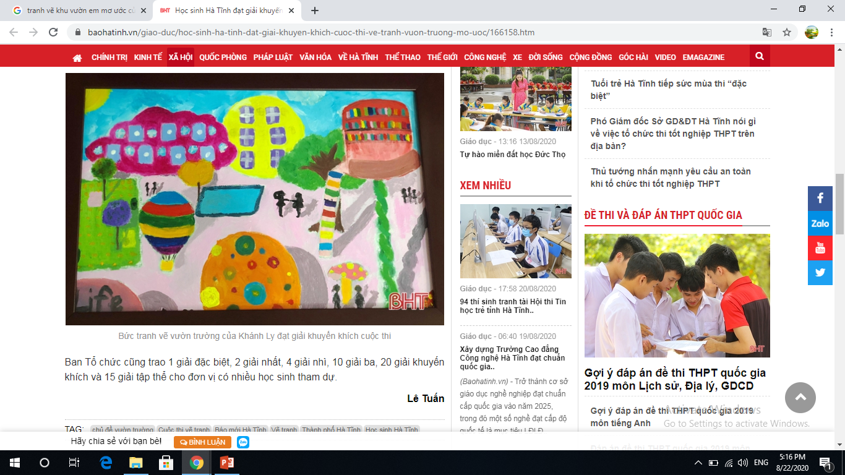

Slide 23
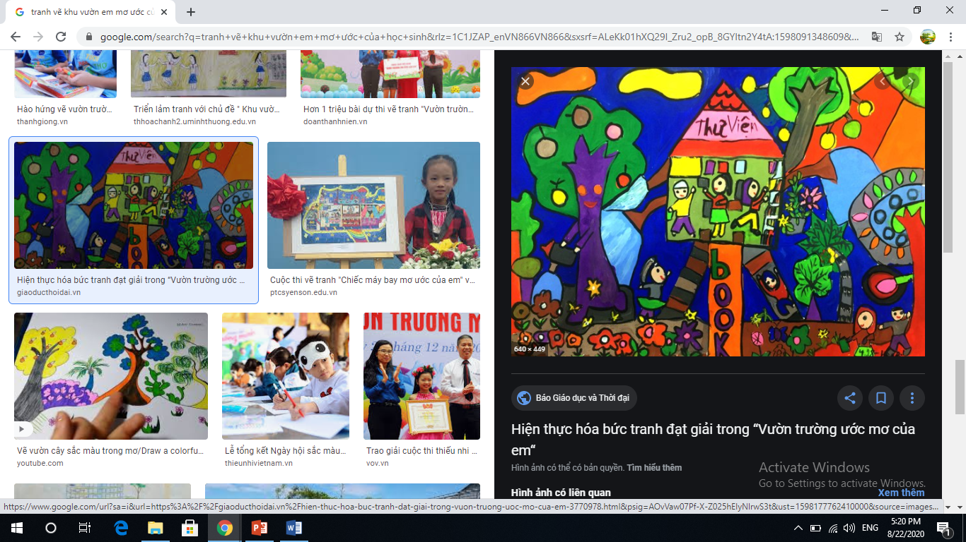

Slide 24
- Cây cần được chăm sóc và bảo vệ : tưới cây,nhổ cỏ, vun đất, bắt sâu, …
- Hãy cẩn thận khi tiếp xúc với cây có độc và có gai.

Slide 25


CẢM ƠN CÁC CON ĐÃ TÍCH CỰC THAM GIA GIỜ HỌC

